Slide 1

CHÀO MỪNG CÁC THẦY CÔ VỀ DỰ GIỜ
MÔN: TIẾNG VIỆT
Giáo viên:NGUYỄN THÚY HÀ Trường : Tiểu học An Thắng
Lớp : 3A

Slide 2

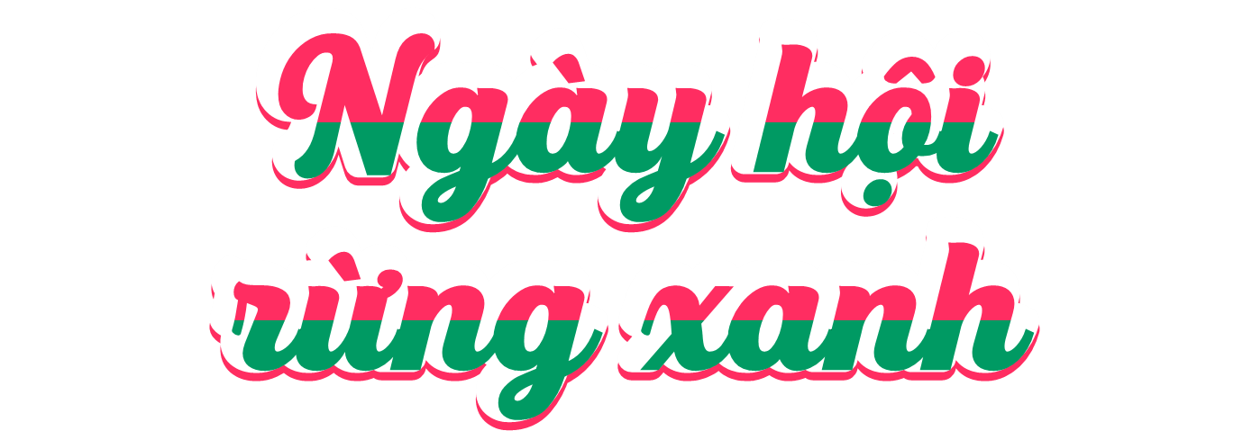
Notes:
Design: Hương Thảo – Zalo 0972115126

Slide 3



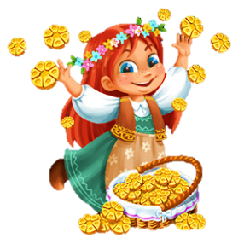
Hoạt Động

Slide 4

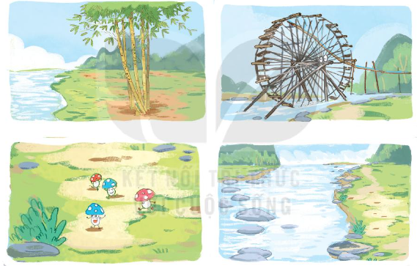
1. Các sự vật tham gia ngày hội như thế nào?
Tre, trúc nổi nhạc sáo, khe suối gảy nhạc đàn, nấm mang ô đi hội, cọn nước chơi trò đu quay.

Slide 5
2. Cùng bạn hỏi đáp về hoạt động của các con vật trong ngày hội rừng xanh.
Mẫu:
- Chim gõ kiến làm gì?
- Chim gõ kiến nổi mõ.

Slide 6

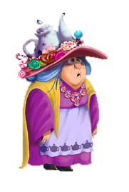

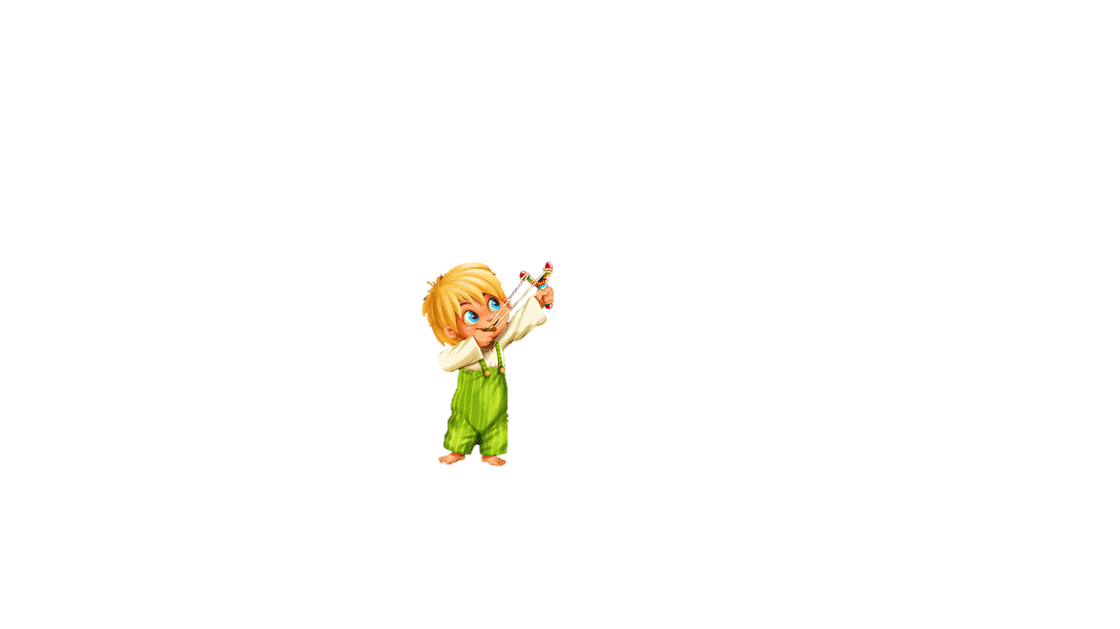
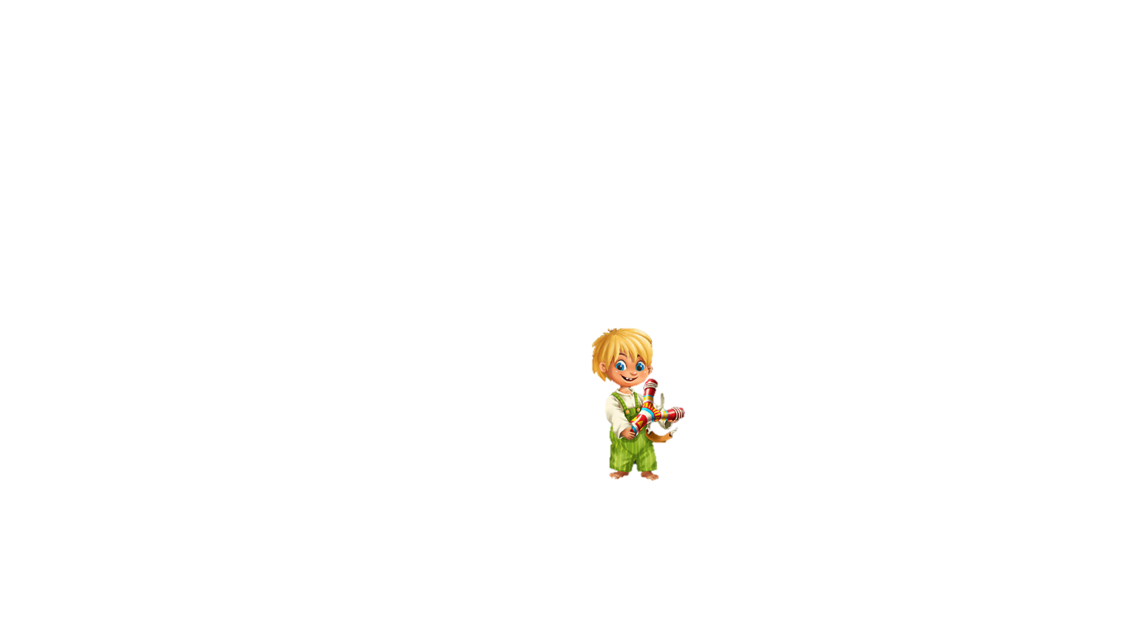
3. Bài thơ nói đến những âm thanh nào? Những âm thanh ấy có tác dụng gì?
Tiếng mõ, tiếng gà rừng gọi, tiếng nhạc sáo của tre trúc, tiếng nhạc đàn của khe suối, tiếng lĩnh xướng của khướu.
Tác dụng: Những âm thanh đa dạng đó làm cho ngày hội vui tươi, rộn rã hơn.

Slide 7
4. Em thích nhất hình ảnh nào trong bài thơ? Vì sao?
Ví dụ: Em thích nhất hình ảnh công dẫn đầu đội múa.
Vì công có bộ lông rất đẹp, rất lớn, rất sặc sỡ và dẫn đầu đội múa sẽ có những màn múa ấn tượng.

Slide 8


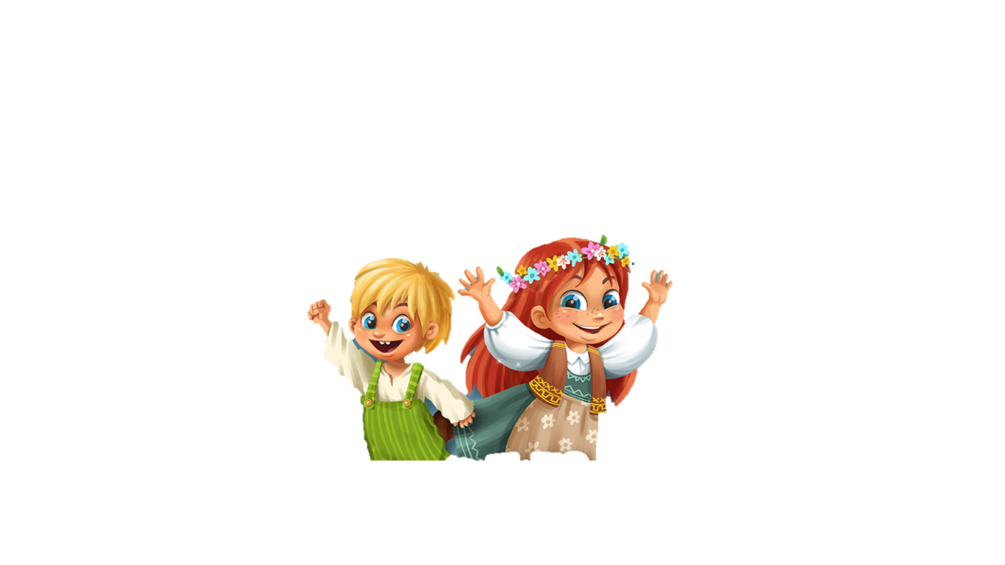
Bài thơ kể về ngày hội rừng xanh của các loài vật, cây cối ở trong rừng. Qua đó ta thấy được thiên nhiên thật kì thú và hấp dẫn.

Slide 9

Hoạt Động

